Slide 1




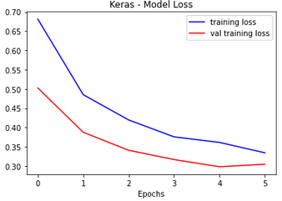
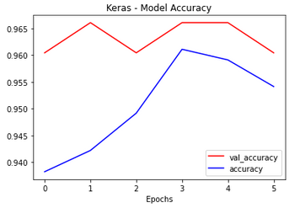
Credit Card Fraud Detection - MLP
Edgar Emilio González y González
Universidad Galileo
Carnet 21000203
Abstract
Models
Conclusions
La detección de una transacción fraudulenta es un tema complicado de entrenar y detectar a tiempo debido a el gran desbalance que existe entre transacciones “buenas” realizadas por el cliente versus el fraude, en este proyecto se busca implementar un MLP que logre detectar arriba del 90% de transacciones fraudulentas con muy pocos falsos positivos.
En los resultados podemos observar que con la data transformada acorde a las necesidades, las variables que no nos servían para mejorar nuestro algoritmo y con la variable objetivo balanceada para no tener overfitting o underfitting, los 3 algoritmos utilizados funcionan muy bien, arriba del 90% de detección, cabe resaltar que el Clasificador utilizando LBFGS nos dio un accuracy arriba del 95% y con un rango muy bajo de falsos positivos, así que para la calidad de data que se tiene se puede pensar en utilizar este método.
Se utilizaron distintos modelos para resolver el problema, como LBFGS, SDG y ADAM, para todos los entrenamientos se utilizaron los mismos parámetros y variables.
De la data se eliminaron variables que no aportaban nada al resultado final. También a la variable monto se transformó para normalizarla, debido a que las transacciones pueden ir desde $0(transacción de prueba) hasta más de $10,000.
Por último se utilizó la herramienta undersample, para tratar el desbalance de la data entre transacciones fraude versus transacciones no fraude.
Dataset
Se utiliza un dataset público(facilidado en una competencia de Kaggle) debido a que los bancos locales son estrictos con el manejo de su información, se intentó utilizar data ofuscada pero no se pudo extraer de la compañía.
Results
References
Methods
Detener el fraude en Tarjeta de Crédito si afectar la transaccionalidad de los clientes es uno de los grandes retos de la industria bancaria, ya que denegar una transacción que el cliente si intentó realizar puede traer consecuencias al negocio y claro, a nosotros como departamento de fraudes. Se busca encontrar una relación entre todas las variables del dataset con la objetivo(si es fraude una transacción o no), el mayor problema se tiene cuando nuestra variable objetivo está desbalanceada y la mayoría de transacciones son realizadas por el cliente. Para evitar esto nos de un problema se utilizó software para balancear la data. Se utilizaron distintos modelos para comparar resultados y así decidir cual de ellos nos puede servir más en la detección de fraude.
VARMEDJA, Dejan, et al. Credit card fraud detection-machine learning methods. En 2019 18th International Symposium INFOTEH-JAHORINA (INFOTEH). IEEE, 2019. p. 1-5.
PILLAI, Thulasyammal Ramiah, et al. Credit card fraud detection using deep learning technique. En 2018 Fourth International Conference on Advances in Computing, Communication & Automation (ICACCA). IEEE, 2018. p. 1-6.
ARUN, Gurumurthy Krishnamurthy; VENKATACHALAPATHY, Kaliyappan. Intelligent feature selection with social spider optimization based artificial neural network model for credit card fraud detection. IIOABJ, 2020, vol. 11, no 2, p. 85-91.

